Slide 1



PHÒNG GIÁO DỤC& ĐÀO TẠO THỊ XÃ BUÔN HỒ
TRƯỜNG MẦM NON HOA HỒNG
Chào mừng các cô giáo đến thăm lớp dự giờ
CHỦ ĐIỂM: THỰC VẬT
Hoạt động học: Khám phá khoa học
Đề tài: Khám phá một số loại quả
GV: Nguyễn Thị Hương Giang
Lớp: C2

Slide 2


* Hoạt động 1: Ổn định, gây hứng thú
Hát bài hát Quả

Slide 3
* Hoạt động 2: Khám phá một số loại quả

Slide 4
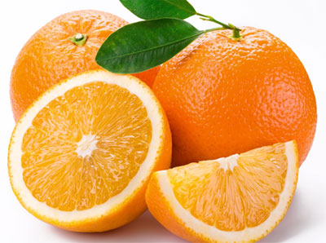
Khám phá quả Cam

Slide 5
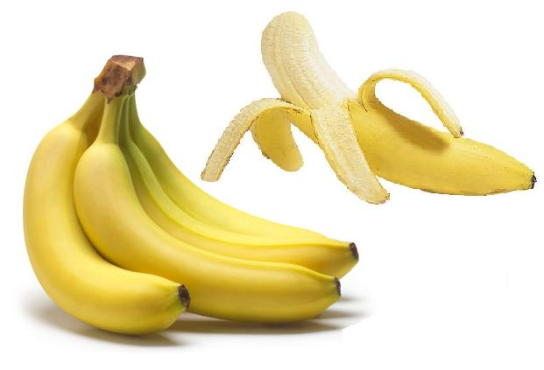
Khám phá quả Chuối

Slide 6
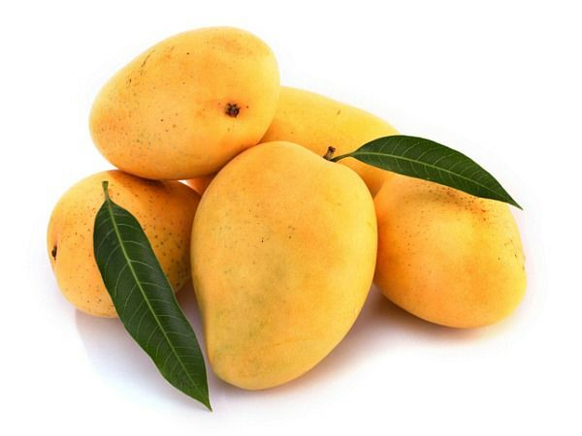
Khám phá quả Xoài

Slide 7
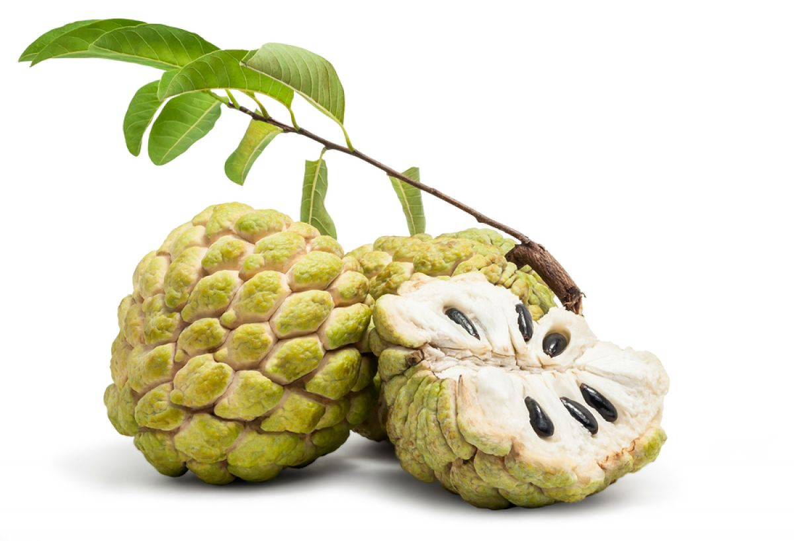
Khám phá quả Na

Slide 8


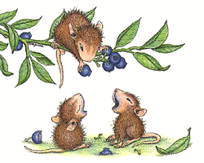

Trò chơi: “Quả gì biến mất”

Slide 9

* Hoạt động 3: So sánh
Quả Cam và quả Xoài

Slide 10
* Hoạt động 3: So sánh
Quả Na và quả Chuối

Slide 11



Trò chơi: “Hái quả”

Slide 12
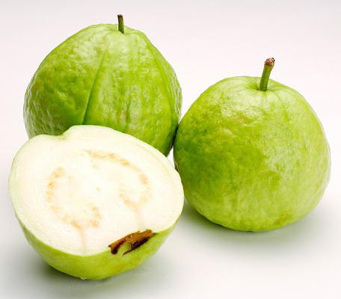
* Mở rộng:
Quả Ổi

Slide 13
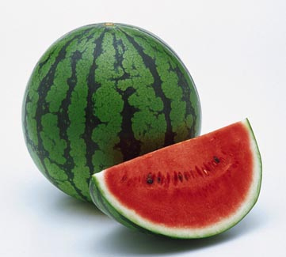
Quả Dưa hấu

Slide 14
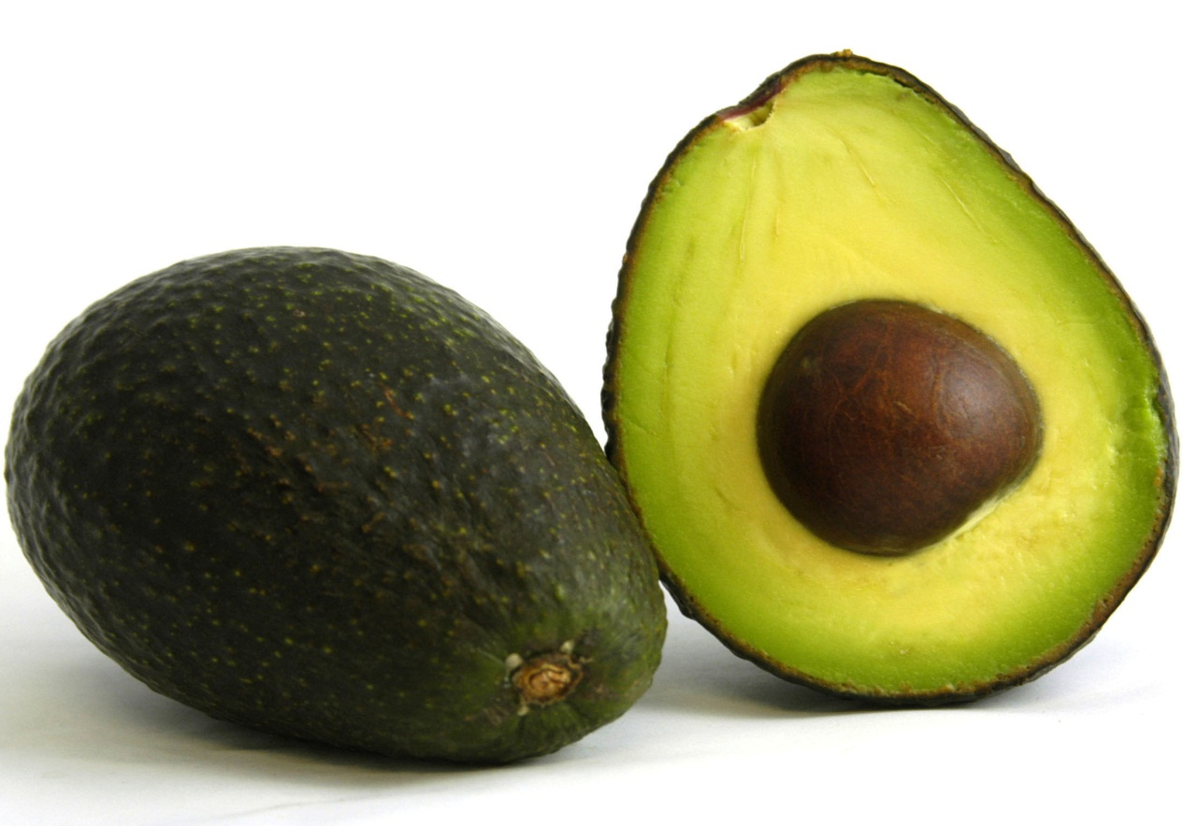
Quả Bơ

Slide 15
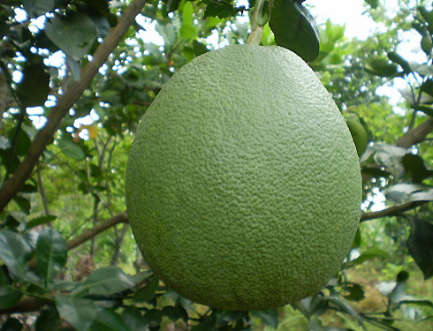
Quả Bưởi

Slide 16
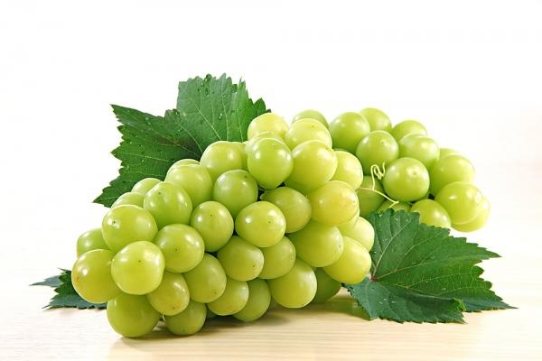
Quả Nho

Slide 17
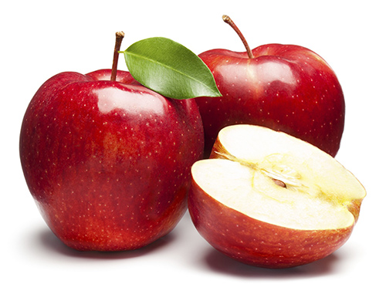
Quả Táo

Slide 18
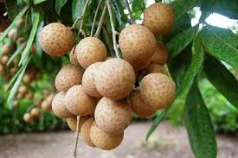
Quả Nhãn

Slide 19
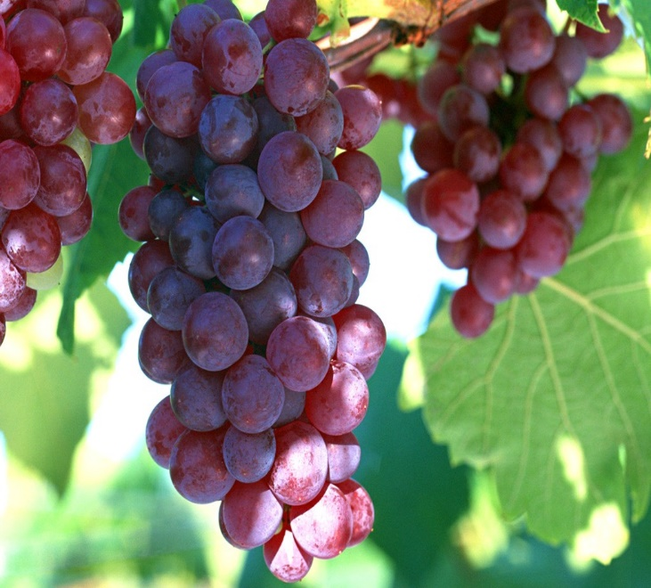
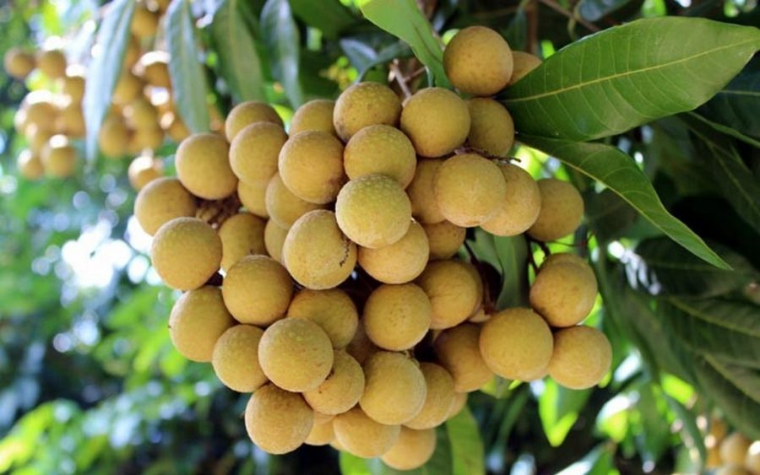


Slide 20

Hoạt động 4: Luyện tập

Slide 21


* Trò chơi 2: Tìm quả cho cây

Slide 22



* Trò chơi 3: “Bày mâm ngủ quả”

Slide 23
* Hoạt động 5: Kết thúc

Slide 24

CHÚC QUÝ VỊ SỨC KHỎE
XIN CHÀO HẸN GẶP LẠI

